Slide 1
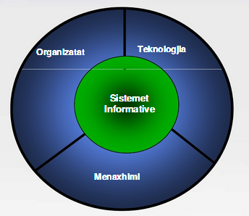
Sistemet e informacionit ne organizata
Profesor:

Slide 2
Principet
Perdorimi i sistemeve te informacionit per te rritur vleren e organizates.
Ndikimi i kultures, struktures dhe ndryshimeve organizacionale.
Permiresimi i sistemit ndihmon ne uljen e kostove, rritjen e fitimit, permireson sherbimet dhe krijon avantazh konkurence.
Objektivat
Identifikimi i proceseve te vleres se shtuar dhe roli i SI.
Si ndikojne struktura, kultura dhe ndryshimet ne organizate per implementimin e sistemeve te informacionit.
Disa strategji per te ulur kostot dhe rritur fitimet.
Si organizatat justifikojne nevojen per sisteme informacioni.

Slide 3
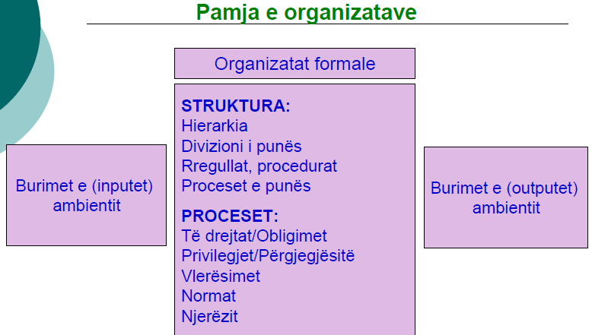

Slide 4
Ç’është një organizatë?
Eshtë një bashkësi formale njerëzish dhe burimesh të ndryshme që synojnë arritjen e një tërësie qellimesh.
- fitimpruese (maksimizim të vlerës së aksioneve)
- jofitimpruese (grupe sociale, fetare, universitete etj)
Një organizatë paraqet një sistem!
Sistemet e Informacionit mbeshtesin dhe punojne brenda te gjithe pjeseve te nje procesi te organizates.
Inputet per nensistemet e perpunimit mund te vijne nga burime te brendshme apo te jashtme.

Slide 5
Elementet kyçe:
Njerezit: menaxherët, punëtorët me njohuri, punëtorët e të dhënave, punëtorët e prodhimit apo shërbimeve.
Struktura: organogrami i organizates, grupet e specialisteve, prodhimet.
Procedurat operuese: procedurat standarde te veprimit(PSV, rregullat për veprim).
Politikat: fuqia e të bindurit (kjo do t’ju duhet sepse shpesh ka rezistencë politike për nderrimet organizative).
Kultura: Zakonet e sjelljes.

Slide 6
Roli i SI në procesin e shtimit të vlerës?
Perdoren nga organizatat per te kontrolluar dhe monitoruar proceset per te siguruar efektivitetin dhe efiçencen.
Feedback - informacion shumë i rëndësishëm për rritjen e performancës së sistemit dhe për menyrën se si organizata operon.

Slide 7
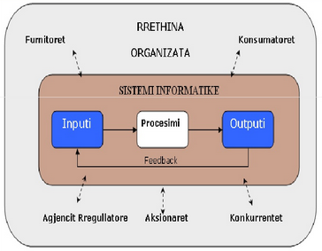

Slide 8
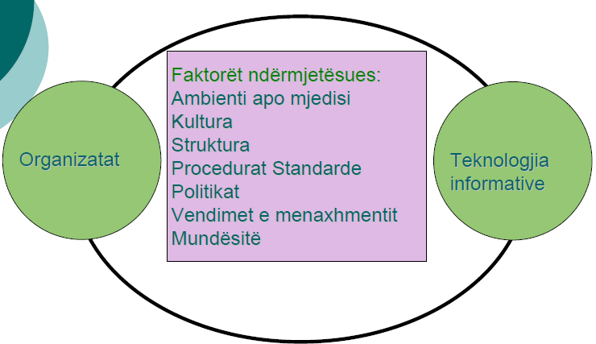
F aktoret ndermjetesues mes Organizatave dhe teknologjive informative

Slide 9
Organizatat/ Ndërmarrjet
Nivelet:
Menaxheret e lartë: Marrin vendime strategjike afatgjata për prodhimet dhe shërbimet.
Menaxherët e mesëm: I zbatojnë planet dhe programet e menaxhmentit të lartë.
Menaxherët operativ: Monitorojnë aktivitetet ditore të firmës.

Slide 10
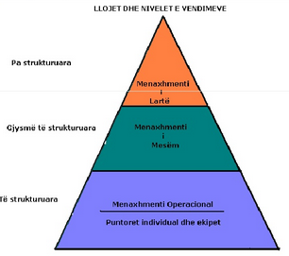
Model i thjeshtuar i organizates, ne formen e nje piramide

Slide 11
Organizatat kanë përdorur teknologjinë e informacionit për shumë vjet në njëpërpjekje për të ulur kostot e tyre të punës duke automatizuar shumë nga operacionet e tyre.
Kompanitë më të suksesshme kanë gjetur se qëllimi i tyre duhet të jetë të përdorin teknologjinë e informacionit për t’iu shërbyer më mirë
klientëve të tyre.
Sistemet e Informacionit (SI) janë sisteme që zhvillojnë informacionin, të cilinmanaxherët dhe punonjësit e kombinojnë më tej me njohuritë për të marrë vendimet.

Slide 12
Risqet e organizatave
Organizatat e biznesit përballen me tre tipe kryesore risqesh:
Risku i kërkesës
Risku i eficensës
Risku i inovacionit

Slide 13
Minimizimi i riskut të kërkesës
Ofrim vetëshërbimi për klientët 24 orë në ditë, 7 ditë në javë, duke i bërë produktetdhe shërbimet të disponueshme online
Ofrim informacioni online për produktet e ndryshme në disa mënyra, sipaspreferencave të përdoruesit
Mundësi për komunikimin midis klientëve të ndryshëm

Slide 14
Minimizimi i riskut të eficensës
Porositja e produkteve dhe shërbimeve përmes
internetit ul shumë kostot e transaksionit
Rrjete të specializuara iu mundësojnë kompanive dhe furnitorëve të tyre të drejtojnëbiznesin
Kompanitë po i paguajnë punonjësit e tyre në mënyrë më eficente duke dërguar elektronikisht ceqet e rrogave direkt në bankë

Slide 15
Minimizimi i riskut të inovacionit
Nga të gjitha risqet, risku i inovacionit është më i madhi në ekonominë e rrjetave
Nëqoftëse kompanitë dhe organizatat dështojnë në inovim, ata do të falimentojnë pasirivalët mund të gjejnë rrugë më të mira ose produkte dhe shërbime më të mira.
Klientët janë zakonisht burimi më i mirë për idetë e reja për një kompani nëqoftësenjë mënyrë e lehtë është dhënë për ta për të dërguar këto të dhëna.

Slide 16
Aktualisht më pak se 25% e bizneseve shqiptare përdorin sisteme informacioni tëbazuara në kompjuter.
Bizneset e mëdha janë pothuaj të vetmet që e perdorin teknologjinë einformacionit në menyrë eficiente. Pse ndodh kështu?
Mungesa e njohurive të përgjithshme dhe të sakta rreth fushës së teknologjisë sëinformacionit
Mospërshtatja e stafit me zhvillimet e reja të teknologjisë së informacionit
Kstot fillestare të larta të aplikimit të saj
Mosbesimi në teknologjinë e informacionit
Kushtet që ekzistojnë në Shqipëri/Kosove

Slide 17
Struktura e organizatës
Ka te bej me nen-njesite e organizates dhe me menyren se si ato lidhen ne tere organizaten.
Nvaresisht nga qellimet e organizates dhe metodave te menaxhimit egzistojne disa tipe strukturash.
Strukturat tipike perfshihen nga keto kategori:
Tradicionale
Të projektit
Të ekipit
Shumëdimensionale

Slide 18
Struktura tradicionale
Ndryshe e quajtur edhe strukture hiearkike, eshte ne forme te piramides ku tregohet hierarkia e vendim-marresve nga menaxhimi strategjik, pastaj ai taktik, operacional e deri te ai jo-operacional.
Nje strukture ku numri i shtresave eshte i pakesuar quhet strukture e shtrire e organizates!

Slide 19
Struktura projekt e organizatës
Kjo strukture fokusohet ne produktet apo sherbimet kryesore.
Krijohen ekipe te perkohshme ku funksionet tradicionale si marketingu, financa apo prodhimi pozicionohen brenda njesive te medha.
Me mbylljen e nje projekti dhe krijimit te projektit te ri, formohen ekipe te reja

Slide 20
Përfitimi që ka biznesi nga teknologjia e informacionit.
Lehtësitë e dukshme ne cdo opëracion
Eficienca
Kontrolli
Paraqitja e informacionit
Saktësia
Ripërdorimi i të dhenave (krahasime, statistika, studime)

Slide 21
Përfitimet ne planin ekonomik
Koha - kryerja e veprimeve që ata kerkojne ne kohen e duhur
Saktësia - zvogelimi i gabimeve që mund të lindin si rezultat i faktorit njërezor
Shpejtësia - cdo veprim kryhet me shpejt
Siguria - ekzistënca e kontrollit nepërmjet filtrave të efektshem të cilat mundesojnekapjen ne kohe të gabimeve, ruajtja e informacionit për një kohe të gjatë
Lehtësia - kontakti i menjëhershem nepërmjet kanaleve që mundesojne sistemet einformacionit pa nevojen e kontaktimeve përsonale

Slide 23
Struktura ekip e organizates
Eshte e fokusuar ne grupet ose ekipet e punes. Zakonisht keto ekipe jane te vogla, por mund te ndodh te jene edhe me te medha.
Cdo grup ka nje drejtues – team leader i cili raporton deri te menaxheri i nivelit me te larte!

Slide 24
Struktura shumëdimensionale e organizates
Strukture matrice - ne vete perfshin disa struktura njekohesisht.
E meta – egzistenca e shume autoriteteve
(nje puntor mund te kete disa shefa)
Zgjidhje – pune me prioritete

Slide 25
Shpërndarja, depërtimi dhe pranimi i teknologjisë
Sa eshte shtrire teknologjia ne nje organizate (diffusion)
Depertimi i teknologjise (infussion)
Modeli i pranimit te teknologjise
Reduktimi i personelit (downsizing)
Notes:
DISKUTIM: Cilat organizata perdorin me se shumti teknologjine, cilat jane totalisht te nvarura nga teknologjia, cilat metoda duhet menaxheret te perdorin per te motivuar punonjesit te perdorin teknologjine, si do rritej profiti me reduktim te personelit dhe aplikim te teknologjise moderne etj

Slide 26
Avantazhi konkurues
Cilat jane faktoret qe cojne firmat ne kerkimin e avantazhit konkurues?
- rivaliteti
Rreziku
Produktet alternative
Fuqia e furnitoreve

Slide 27
Perfitimet nga Sistemet e Informacionit
Rendesia e sistemeve te informacionit per punet e organizates.
Permiresimi i sistemit apo implementimi i nje sistemi te ri duhet te vleresohet sipas:
sa mire jane kuptuar kerkesat e sistemit?
si jane perpjekjet e firmes per teknologji te re?
Cdo organizate paraprakisht duhet te shohe si perfitimet ashtu edhe kostot dhe te vleresoj investimet potenciale per sistemet e informacionit.

Slide 28
Personeli i sistemeve te informacionit
Zgjerimi i vazhdueshem i teknologjise se kompjutereve dhe sistemeve te informacionit ka mundesuar hapjen e mjaft vende pune per specialistet e ketyre disiplinave.
Pergjithesisht, personeli ne departamentin e sistemeve te informacionit perbehet nga:
- web developer (zhvillues te web-it)
- programeret
- analistet e sistemit
- operatoret etj

Slide 29
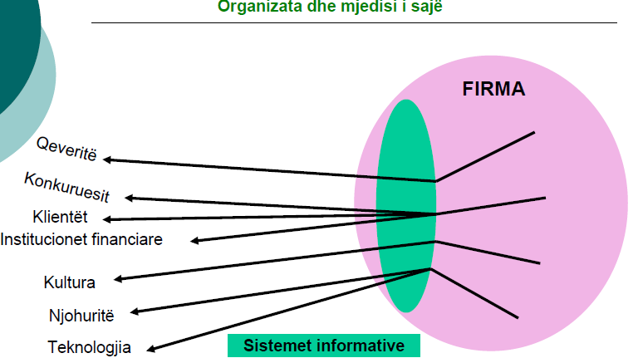
Sistemi informativ si mediator i firmes!

Slide 30
Përfundim
Pasiqe sistemet e informacionit jane kaq te rendesishme per organizaten, duhet te jemi te sigurt qe permiresimi i sistemit egzistues apo nje sistem i ri informacioni do te coj ne uljen e kostove, rritjen e perfitimit, permiresimin e sherbimeve ose ne arritjen e nje avantazhi kompetitiv.
Personeli i sistemeve te informacionit jane faktori kryesor qe percakton modifikimin e sistemit apo zhvillimin e nje sistemi te ri.

Slide 31
Diskutim mbi:
Efektin e sistemeve te informacionit!
A eshte e vertete qe sistemet informative ulin kostot, rrisin fitimin, ofrojne sherbime me te mira dhe krijojne avantazh konkurues per nje organizate?
Tregoni ndonje organizate ne Kosove qe perdor me sukses SI?
Nese Ju do ishit menaxher i nje kompanie, si do i kishit bindur puntoret tuaj me eksperience shumvjecare qe te pranojne teknologjine e re?

Slide 32
Pyetje
Ju faleminderit!

